Slide 1
Духовний світ мого існування
Підготували: Ващишин Ю. Черепанин Х.

Slide 2
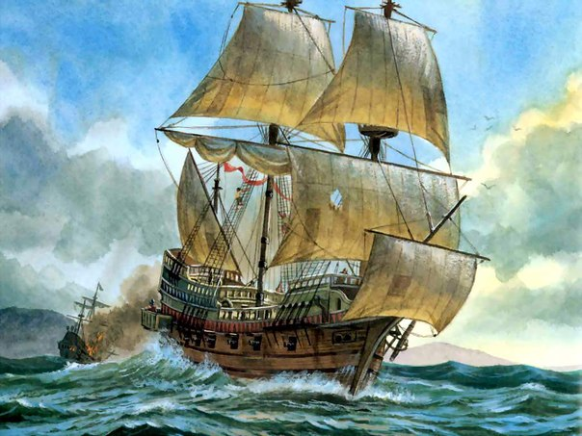
«Якщо людина не знає ,до якого порту вона пливе,
то жоден вітер не буде їй попутнім»

Slide 3
Людина, особливо в роки юності, усе частіше задумується над життєвим шляхом, прагне ставитися до себе свідомо, саморозвиватися, самовиховуватися. Цей процес піднесення людини один з філософів
назвав "людським самобудівництвом". Об'єкт цього будівництва – насамперед
духовний світ людини.
Що ж таке духовний світ особистості?

Slide 4
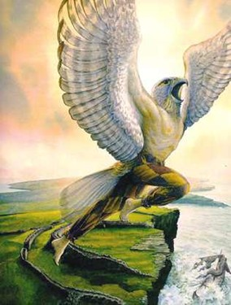
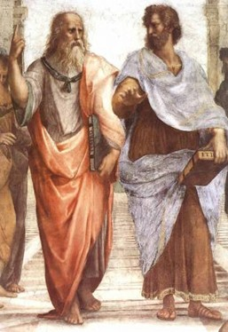
Так, Платон порівнював тіло з кораблем, а душу - з керманичем корабля. Такі наочні образи з'являлися і пізніше: тіло-кінь, яким керує вершник-душа. Матеріальне і духовне, тіло і психіка трактувалися, таким чином, як дві самостійні засади. Ідею про нероздільність тіла і душі висунув Аристотель. Йому належить також думка проте, що душа людини – перший двигун тіла.

Slide 5
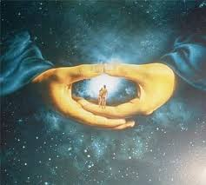
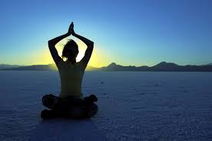
Духовний світ особи — особлива, індивідуальна, неповторна форма прояву, існування, функціонування духовного життя суспільства. Основою формування духовного світу особи є зміст суспільної свідомості. Духовний світ містить у собі всі рівні і структурні елементи суспільної свідомості, всі основні особливості духовного життя суспільства.

Slide 6
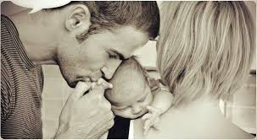
Формування духовного світу особи здійснюється під впливом чотирьох основних факторів.
Перший — це об'єктивні умови життя на макро- і мікрорівні.
Другий — система цілеспрямованого виховного впливу на особу, що формується. Теж на макро- і мікрорівні.

Slide 7
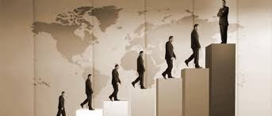
Третій - це залучення особи, що формується, до практичної участі в різних сферах життя.
Четвертий фактор - це самовиховання, самонавчання, самовдосконалення, самоконтроль. Особа стає творцем самої себе.

Slide 8
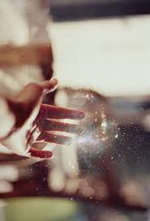
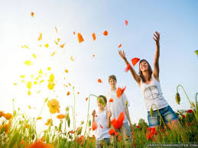
“Мета нашого існування - в пошуку щастя, в пошуку задоволеності і реалізації наших можливостей.”

Slide 9
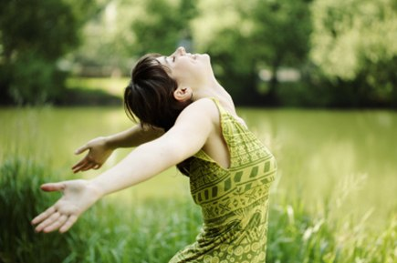
Тому ми визначили п’ять складових повноцінного духовного життя. Це наші стосунки з оточуючими, здоров’я, особисте зростання, участь і улюблені заняття. Здається – не так багато, але за наявності в нашому житті цих компонентів воно і справді стає краще. Розглянемо їх більш детально.

Slide 10
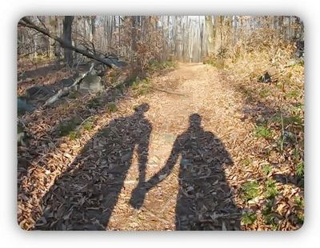
Відносини з оточуючими відіграють для щастя важливу роль. Спілкуватися варто з тими людьми, які дійсно важливі для вас, і з якими радісно проводити час. Сім’я, друзі, однодумці - ось приємний коло спілкування.

Slide 11
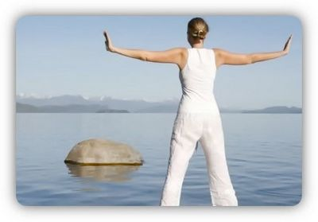
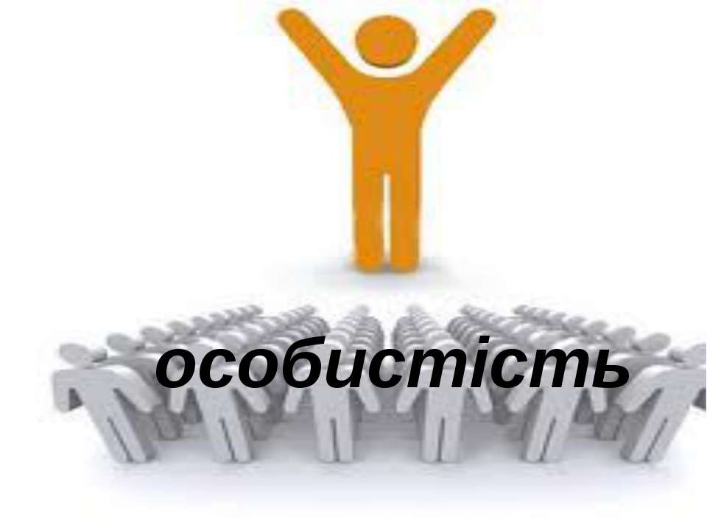
Здоров’я теж відіграє у відчутті щастя не останню роль. Згадайте, як неприємно відмовляти собі в чомусь через недугу. Якість життя знижується, продуктивно працювати немає ніяких сил.
Особисте зростання
дозволить вам також відчувати себе краще – тут вже йдеться про те, щоб
цінувати себе вище, ніж
просто професійну одиницю
або члена сім’ї

Slide 12
Участь, виявляється, також здатне зробити ваше життя щасливішим. Згадайте те приємне відчуття, коли ви робите щось хороше іншим. Нехай це буде просто добра порада, підтримка або усмішка. Ви не тільки прикрасите або полегшите чиєсь життя, але і зробите послугу собі - подарувавши собі почуття, що ви корисні і важливі для когось.
Нарешті, можливість займатися якимось цікавою вам справою. Хобі також додає в життя фарб і позитиву.

Slide 13
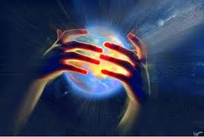
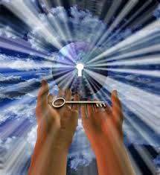
Не одними матеріальними благами живе людина, і якщо не буде щастя в нашому житті, ніякі фінанси не куплять його.

Slide 14
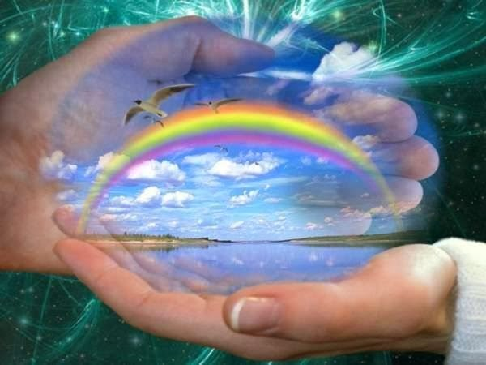
Отже, духовний світ людини – це почуття, духовні орієнтири та світогляд. Він не існує поза духовним життям суспільства і разом з тим виходить за його межі. Усі елементи духовного світу людини органічно взаємопов’язані. Духовно багата людина має проникливий розум, гармонійні почуття, тверду волю. Духовний світ кожної людини є явищем неповторним і унікальним.

Slide 15
Джерела
http://ikf2007.ru/
http://pidruchniki.com/
http://textbooks.net.ua/
http://bukvar.su/

Slide 16
The End

